Slide 1
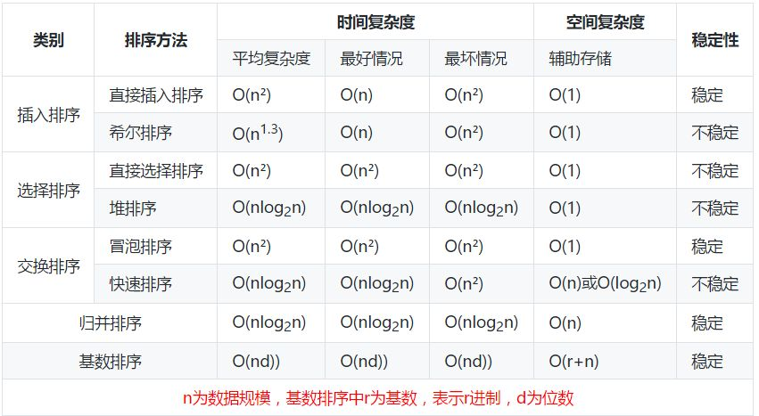
215.数组中的第K个最大元素
题目描述：给定整数数组 nums 和整数 k，请返回数组中第 k 个最大的元素。
请注意，你需要找的是数组排序后的第 k 个最大的元素，而不是第 k 个不同的元素。
你必须设计并实现时间复杂度为 O(n) 的算法解决此问题。
解题思路：先排序，再根据索引输出即可

Slide 2
215.数组中的第K个最大元素
low
high
pivot = 5
5 | 2 | 9 | 1 | 3 | 6
方法一：优化版的快速排序——升序
step1:选择最左侧的元素为基准数pivot
5 | 2 | 9 | 1 | 3 | 6
step2:当left < right时，right向左滑动，直到nums[right]小于pivot，left向右滑动，直到nums[left]大于pivot
left
left
left
right
right
分割partition
5 | 2 | 9 | 1 | 3 | 6
5 | 2 | 3 | 1 | 9 | 6
step3:交换left和right的值，重复step2
left
right
step4:left == right时，交换nums[left]和pivot(即nums[low])的值
5 | 2 | 3 | 1 | 9 | 6
1 | 2 | 3 | 5 | 9 | 6
left
step5:比较基准数的索引和len(nums)-k的大小，若等于直接返回该元素，若大于则排序左子数组，若小于则排序右子数组
1 | 2 | 3
9 | 6
step5:递归排序子数组，分别重复上述步骤
寻找第k大的元素，也就是寻找升序排序后索引为len(nums)-k的数
k = 2, len(nums)-k = 4
k = 3 ,len(nums)-k = 3
1 | 2 | 3 | 5 | 6 | 9

Slide 3
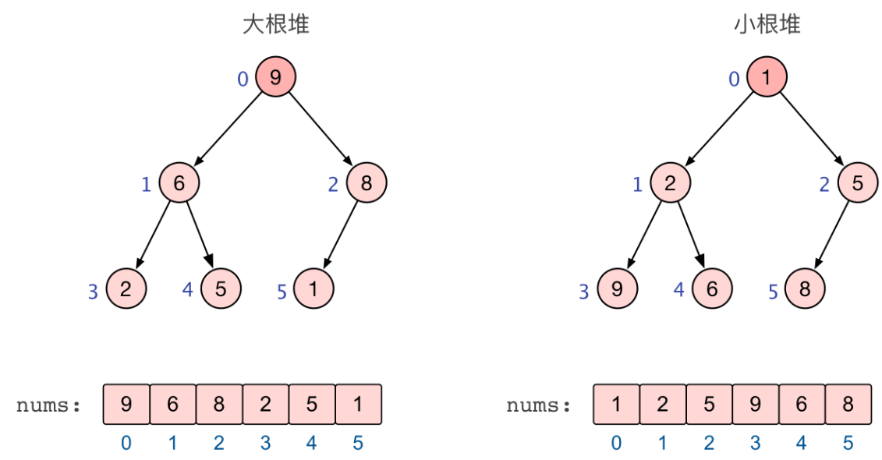
215.数组中的第K个最大元素
方法二：堆排序
堆：一棵完全二叉树的结构，并且满足堆积的性质：每个节点(叶节点除外)的值都大于等于(或都小于等于)它的子节点
大根堆：一颗完全的二叉树，满足任意节点都比其他孩子节点大
小根堆：一颗完全的二叉树，满足任意节点都比其他孩子节点小
若从 0 开始编号，
则节点 i 的「左子节点」为 2i+1，「右子节点」为 2i+2，此时大根堆和小根堆满足以下关系：
大根堆：nums[i]>=nums[2i+1]&nums>=nums[2i+2]
小根堆：nums[i]<=nums[2i+1]&nums[i]<=nums[2i+2]

Slide 4
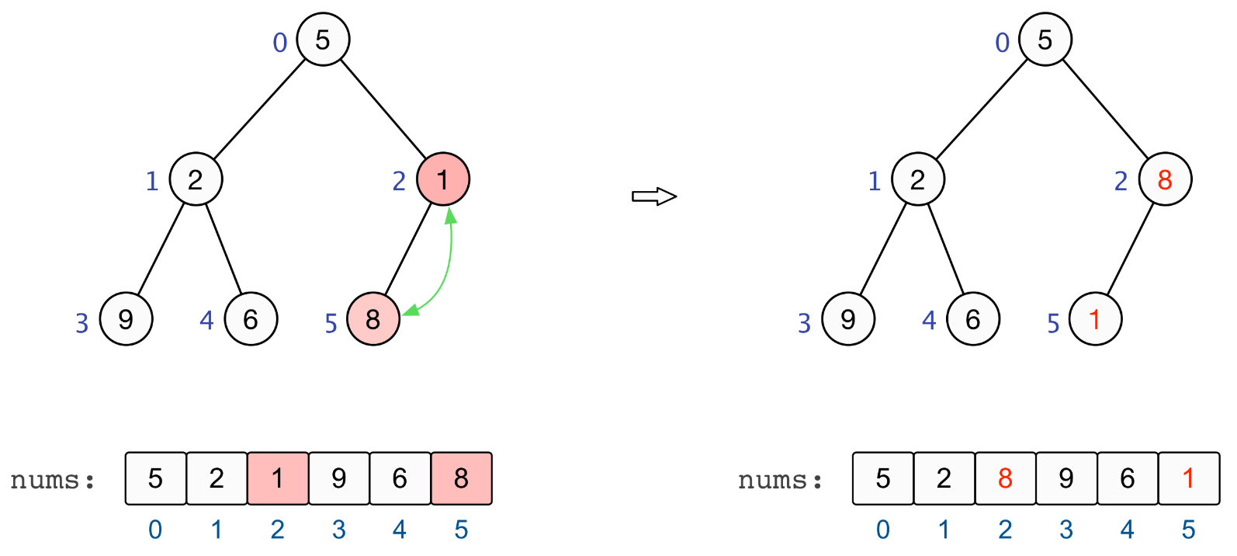
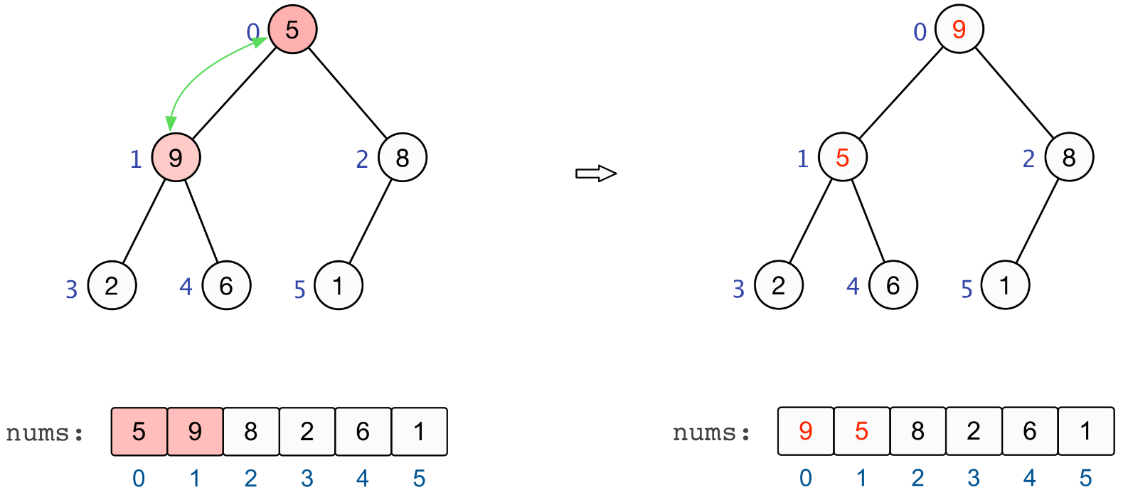
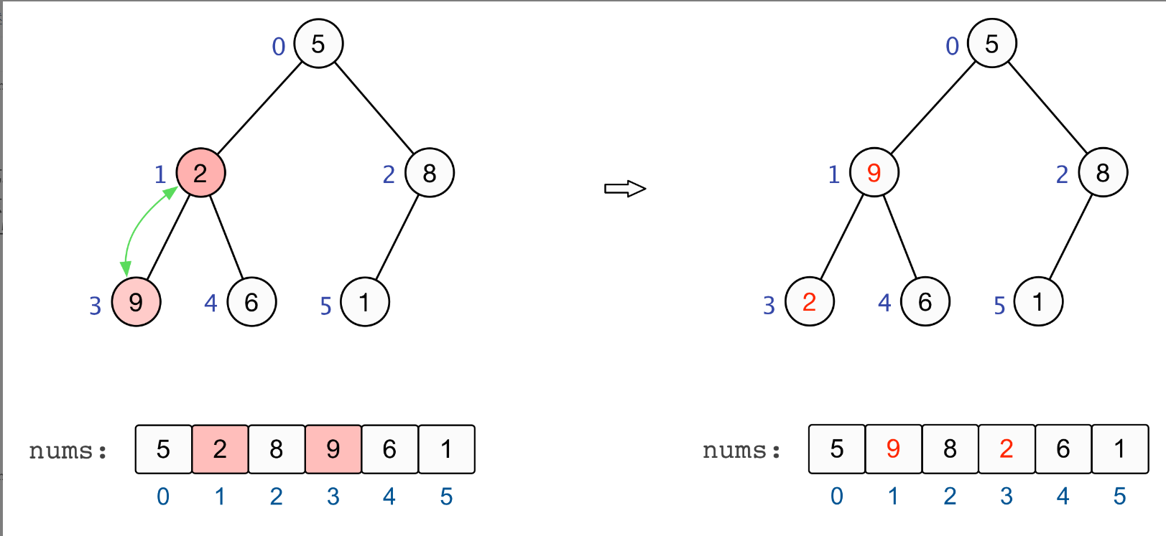
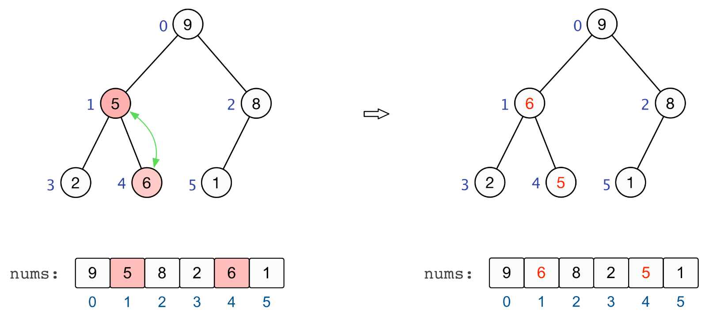
215.数组中的第K个最大元素
对于一个待排序的包含 n 个元素的数组 nums，堆排序 通常包含以下几个基本步骤：
建堆：将待排序的数组初始化为大根堆（小根堆）。此时，堆顶的元素（即根节点）即为整个数组中的最大值（最小值）。
交换和调整：将堆顶元素与末尾元素进行交换，此时末尾即为最大值（最小值）。除去末尾元素后，将其他 n−1个元素重新构造成一个大根堆（小根堆），如此便可得到原数组 n个元素中的次大值（次小值）。
重复步骤二，直至堆中仅剩一个元素，如此便可得到一个有序序列了。
例：nums = [9,6,8,2,5,1],建立一个大根堆
建立大根堆的一个很好的实现方式是从最后一个「非叶子节点」为根节点的子树出发，从右往左、从下往上进行调整操作。
然而，调整完节点 0 与 节点 1 后我们发现原子树的堆序已被打破，此时 nums[1]<nums[4]，即节点 1 小于其右子节点 4，因此还需要继续对以节点 1 为根结点的子树继续进行调整，如下图：
第二个非叶子节点 1：nums[1]<nums[3] 且 nums[1]<nums[4]，即节点 1 均小于其左右子节点，但其左子节点 3 更大，因此需要调整交换节点 1 与较大的子节点 3。
第三个非叶子节点 0：nums[0]<nums[1]且 nums[0]<nums[2]，即节点 0 均小于其左右子节点，但其左子节点 1 更大，因此需要调整交换节点 0 与较大的子节点 1。
第一个非叶子节点 2：nums[2]<nums[5]，即节点 2 小于其左子节点 5（其右子节点不存在），需要调整交换两者。如下图所示：

Slide 5
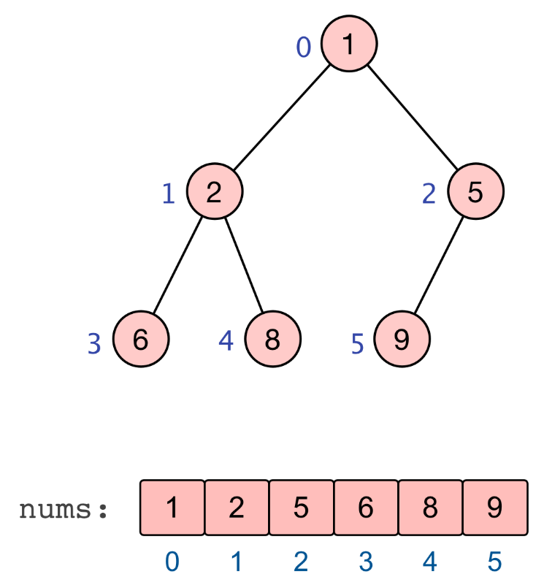
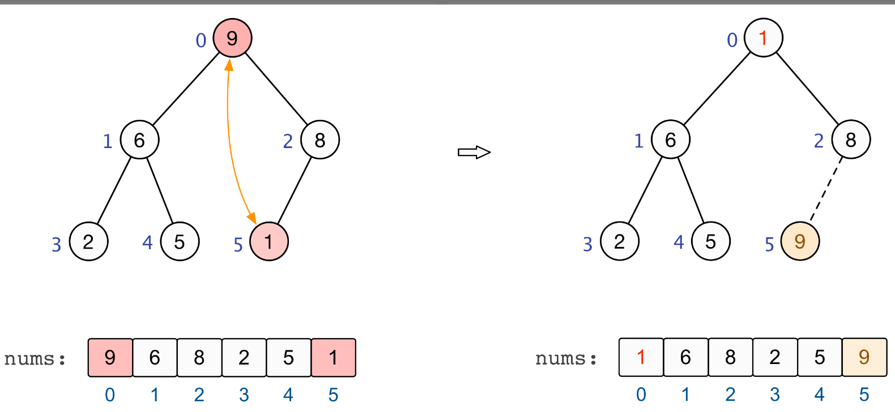
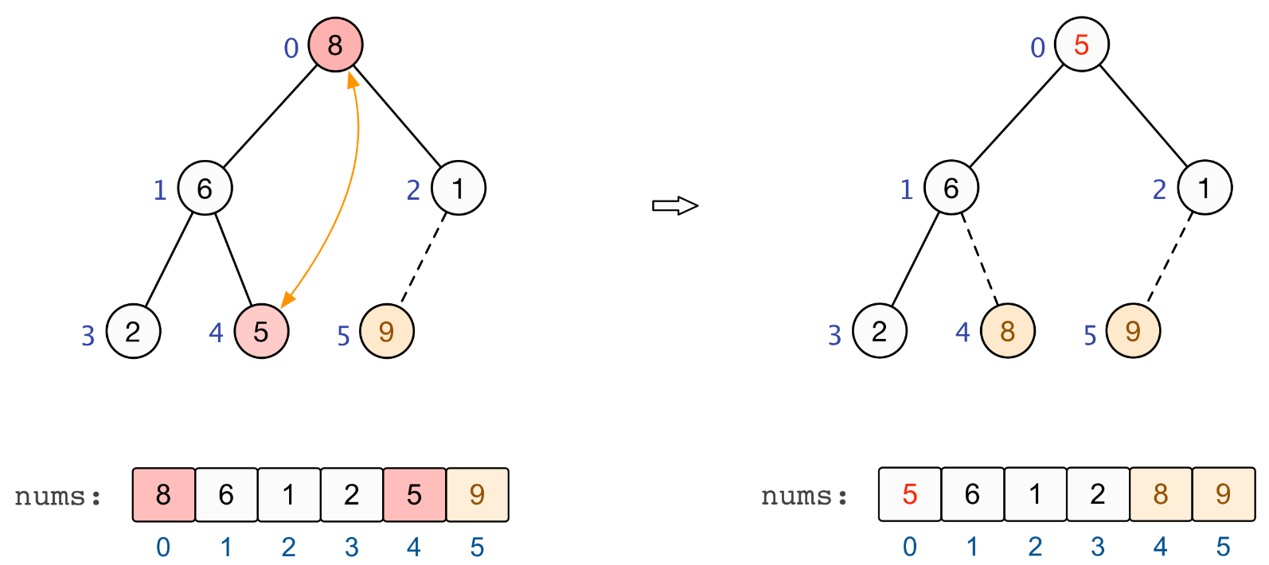
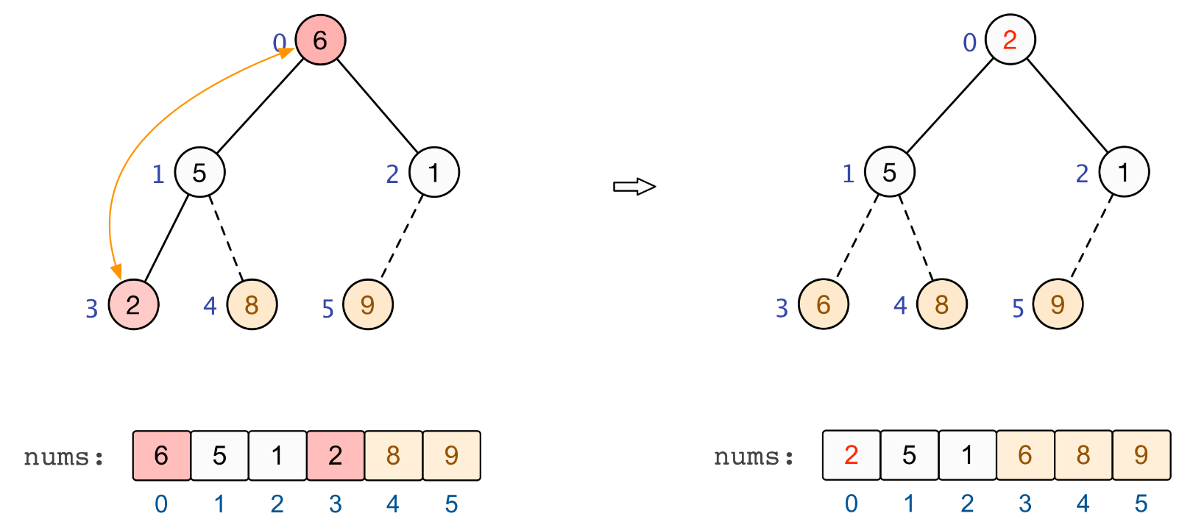
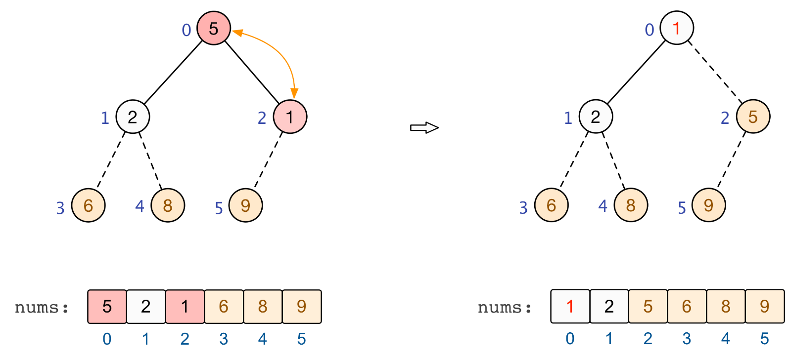
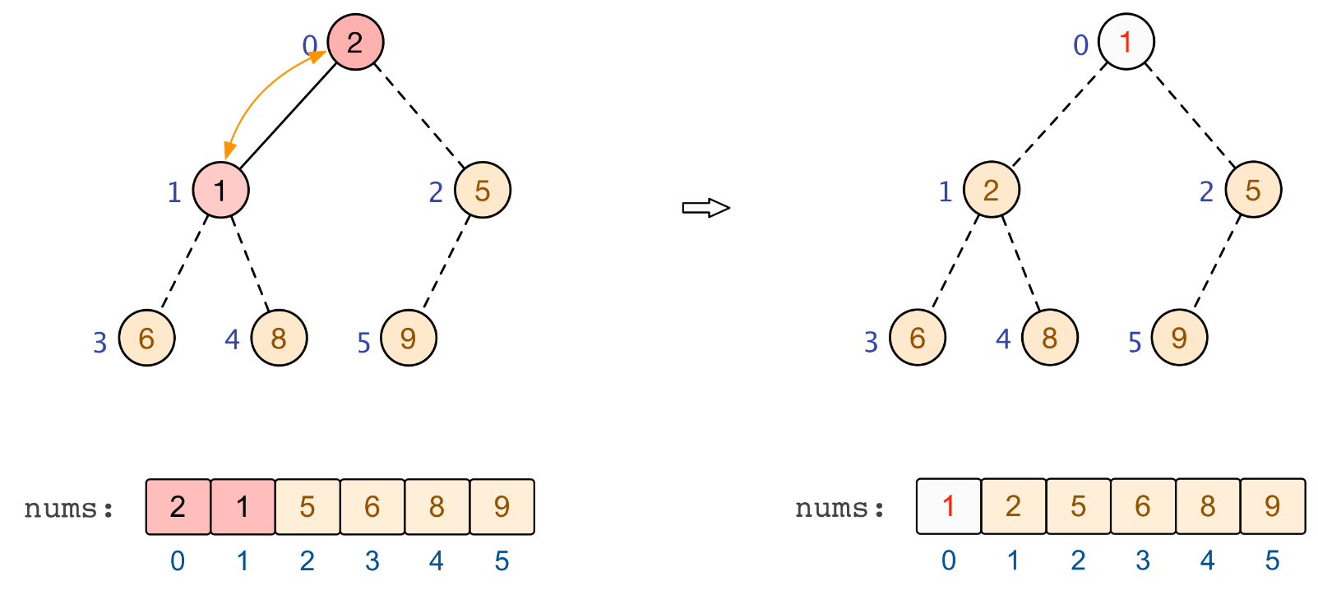
215.数组中的第K个最大元素
排序：将堆顶元素与末尾元素进行交换，此时末尾即为最大值。除去末尾元素后，将其他 n−1个元素重新构造成一个大根堆，继续将堆顶元素与末尾元素进行交换，如此便可得到原数组 n个元素中的次大值。如此反复进行交换、重建、交换、重建，便可得到一个「升序排列」的数组。
对于大根堆 nums=[9,6,8,2,5,1]，其堆排序基本步骤如下：
1，最大元素：此时堆顶元素为最大值，将其交换到末尾。
2.交换完成后，除去末尾最大元素，此时需要对堆进行重建，使得剩余元素继续满足大根堆的要求。

